Slide 1

Первая помощь

Slide 2
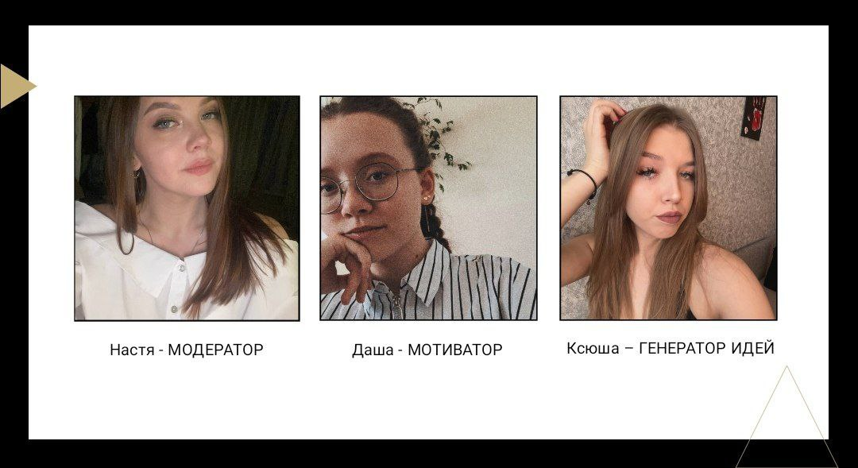
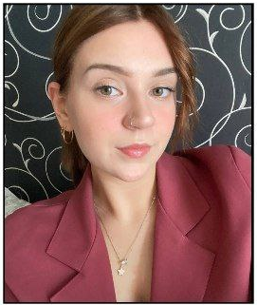
Наша команда
Огородникова Дарья – креативщик,
координирует работу команды и составляет маршруты
Михайлова Анастасия – лидер проекта, мотиватор, дизайнер
Бурилова Анастасия – ответственная за рекламу

Slide 3


Мы делаем проект «Первая помощь», решающий проблему первокурсников, которые приехали с других городов и не могут освоиться в новом городе , с помощью телеграмм бота с отмеченными важными местами, общения и знакомству с новыми людьми.
Многие иногородние студенты не всегда имею представление о быстром и легком маршруте, а навигатор\гугл карты, могут показывать длинные и не всегда правильные пути.
Мы решили упростить для первокурсников
их пребывание в незнакомом для них городе.

Slide 4
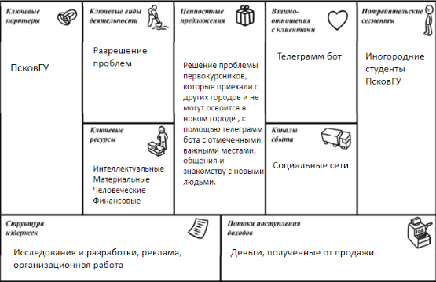

Slide 5
ПЛАН РЕАЛИЗАЦИИ СТАРТАП-ПРОЕКТА
Главная цель: Помочь студентам
Задачи проекта: Разработать телеграмм бота с подробным описанием корпусов и дороги к ним
Ожидаемые результаты: Студенты будут обращаться к нам
Области применения результатов: В общественной жизни ПсковГУ
Потенциальные потребительские сегменты Иногородние студенты ПсковГУ

Slide 6
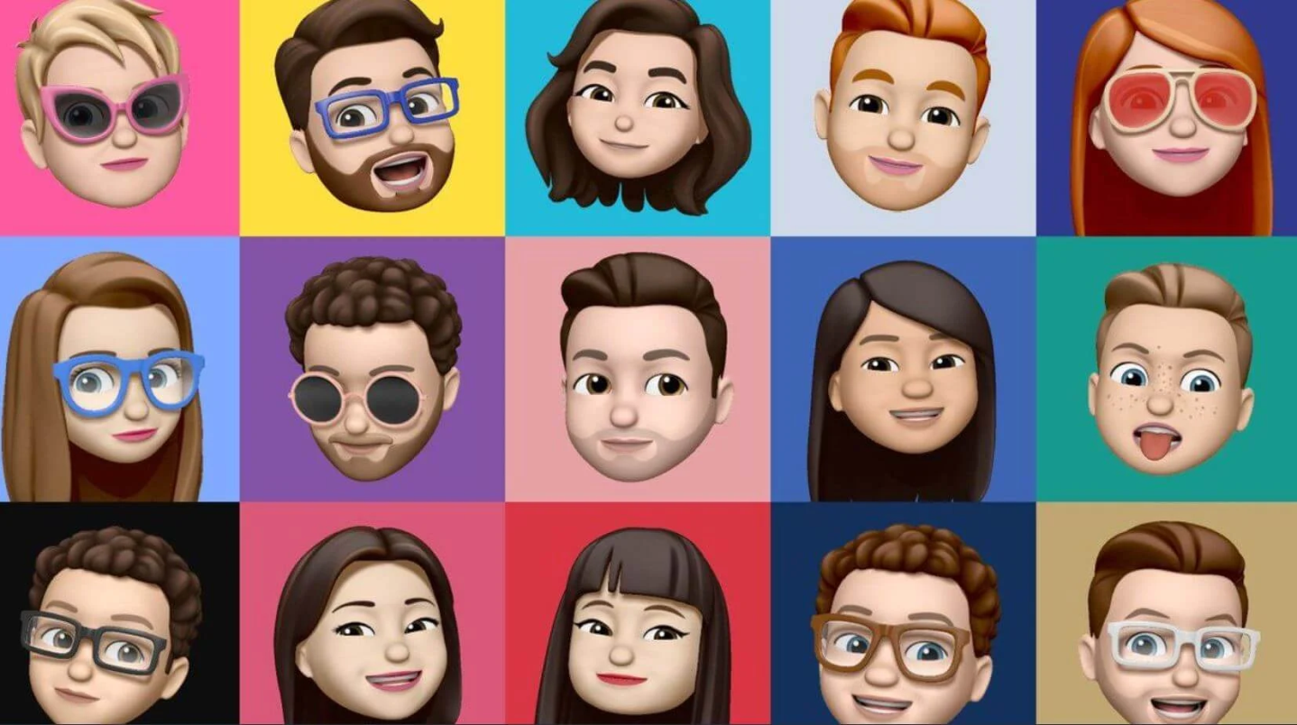
Целевая аудитория
Иногородние студенты, лица от 17 до 23 лет.

Slide 7
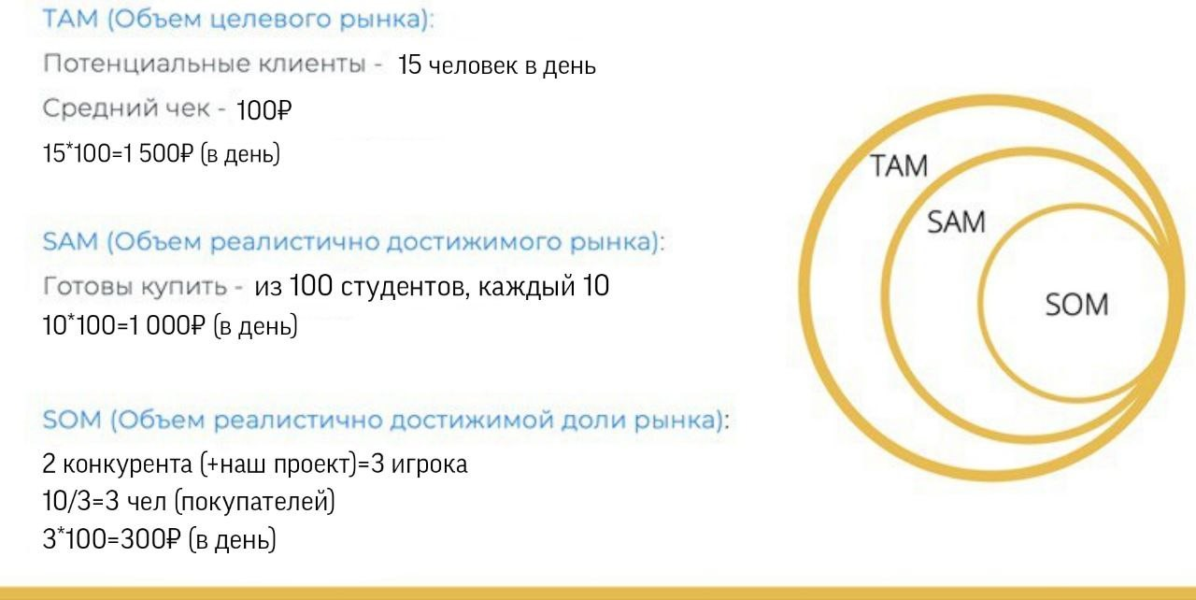
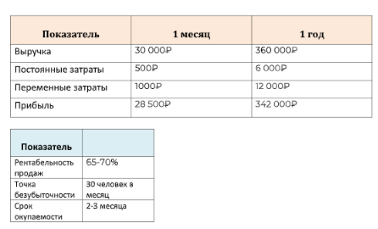
Оценка рынка

Slide 8

Ключевой партнер

Slide 9
Спасибо за внимание!

